Slide 1
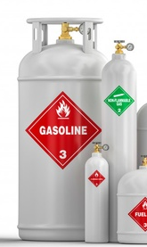
Продукции освоенные в рамках программы локализации
1 | Производитель: | ООО «Бухарский НПЗ»
2 | Название продукции | Газолин пиролизный
3 | Код ТН ВЭД | 2710129000
4 | Годовая мощность | 15 000 тонна
5 | Технические характеристики | Давление насышенных паров кРа не более – 66,7 Октановое число по исследовательскому методу – не менее 75 Массовая доля серы мг/кг – не более 2000 Объемная доля бензола – 32
6 | ГОСТы: | Технические условия O'z DSt 3035: 2015
7 | Основные потребители: | Поставляется на экспорт

Slide 2
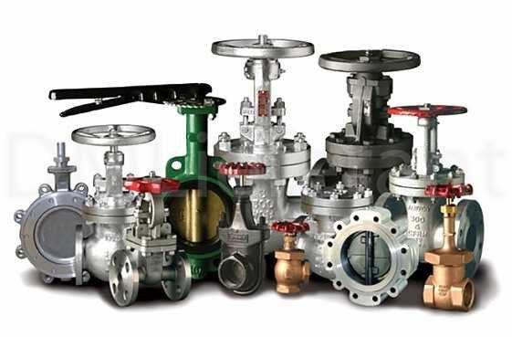
Продукции освоенные в рамках программы локализации
1 | Производитель: | ООО «Узпроарм»
2 | Название продукции | Запорно-регулирующая арматура
3 | Код ТН ВЭД | 8481807399
4 | Годовая мощность | 40 млрд. сум
5 | Технические характеристики | Запорно-регулирующая арматура, изменяя расход транспортируемого вещества, перекрывает или распределяет ее поток, регулируя различные параметры: давление, напор или температуру. Может монтироваться на трубопроводы, ёмкости и другие агрегаты.
6 | ГОСТы: | Технические условия TSh 64-23957887- 004:2014
7 | Основные потребители: | Предприятии АО «Узбекнефтегаз»

Slide 3
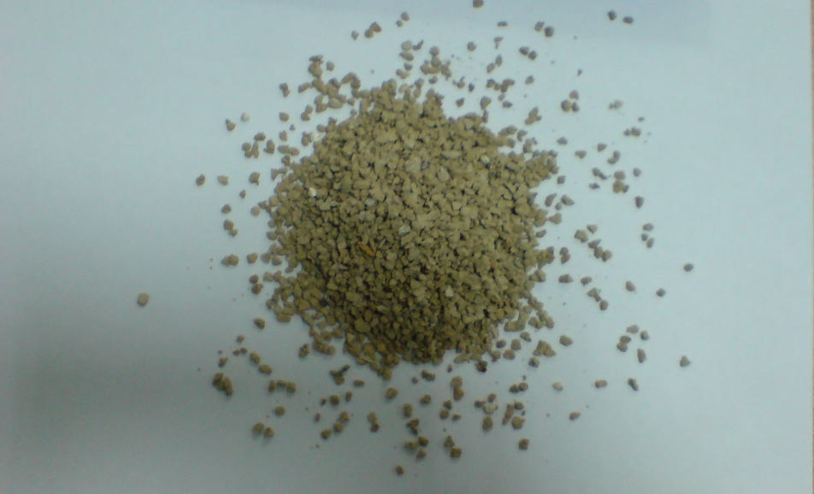
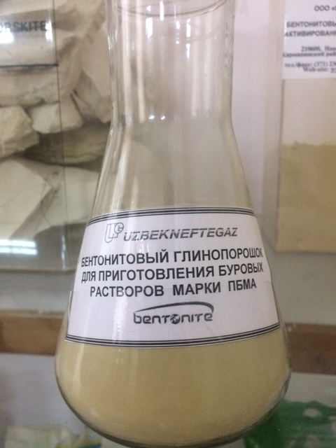
Продукции освоенные в рамках программы локализации
1 | Производитель: | ООО Bentonite
2 | Название продукции: | 1. Бентонитовый глинопорошок марки ПБМА 2. Глина бентонитовая гранулированная
3 | Код ТН ВЭД (2012): | 2508100000 2508100000
4 | Годовая мощность: | 700 тн 250 тн
5 | Технические характеристики: | 1. Марка - ПБМА Плотность г/см3 - 1,039 Выход раствора м3/т - 20-25 Вязкость сек – 25 Фильтра-ция,см3/30мин – 15,0 Толщина корки мм – 2,0 CHCф/1002ф – 38-45 Содер-жание песка % - 5 Влаж-ность % - 6-10 PH -9,5 2. Массовая доля влаги, %, не более – 9 Насыпная масса, g/cm3, не более – 1,2 РН водной суспензии, не более – 8,0 Размер гранул (фракций) – 1,0-3,5 мм Набухаемость, мл на 2 г, не менее - 28 Коллоидальность, %, не менее – 60 Содержание монтмориллонита, % - 50-70
6 | ГОСТы: | 1. TSh 64-18263094-01:2012 2. Ts 18263094-03:2014
7 | Сертификаты: | 1. №1711712 2. №1518984
8 | Основные потребители: | Предприятии нефтегазовой отрасли Гидроизоляция

Slide 4
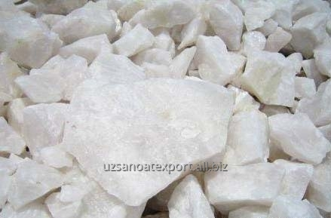
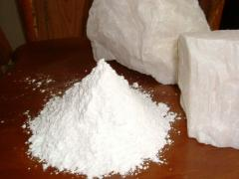
Продукции освоенные в рамках программы локализации
1 | Производитель: | ООО «Нефтегазминерал»
2 | Название продукции: | Баритовый концентрат
3 | Код ТН ВЭД : | 2511100000
4 | Годовая мощность: | 7 500 тн.
5 | Технические характеристики: | Сульфат бария природный, (барит): концентрат баритовый КБ-3, порошкообразный (используется в буровых растворах), получен путем сортировки/просеивания породы и последующего помола. Удельный вес – 4,07 г/м3 Плотность – 1,8 -2,2 г/м3 Водоотдача – 5-6 см3 Вязкость – 60-75 сек.
6 | ГОСТы: | ГОСТ 4682-84
7 | Сертификаты: | Лицензия TV-0028-F5, Гигиенический Сертификат №193609, ИСО 9001:2008
8 | Основные потребители: | Буровые общества Предприятии АО «Узбекнефтегаз»

Slide 5
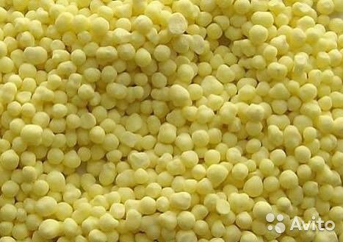
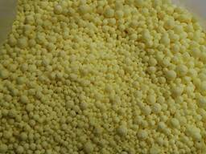
Продукции освоенные в рамках программы локализации
1 | Производитель: | «Мубарекский ГПЗ»
2 | Название продукции: | Гранулированная сера
3 | Код ТН ВЭД | 2503 00 100 0
4 | Годовая мощность: | 3000 тн
5 | Технические характеристики: | Сера при обычных условиях – хрупкие кристаллы желтого цвета. Плотность – 2,07 г/см3, Температура плавления – +112,8 °С, Температура кипения – +444,6 °С.
6 | ГОСТЫ: | ГОСТ 127.1-93
7 | Основные потребители: | Предприятии АО«Узбекнефегаз»

Slide 6
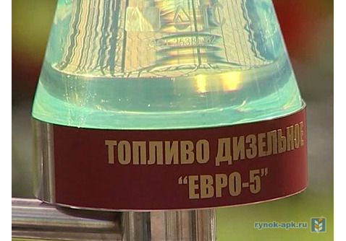
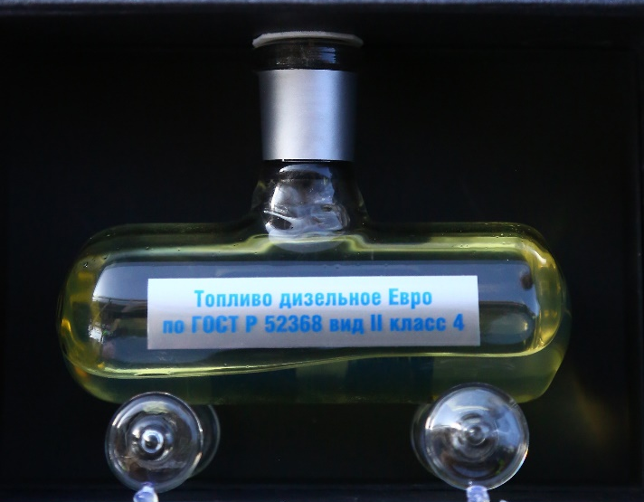
Продукции освоенные в рамках программы локализации
1 | Производитель: | ООО «Бухарский НПЗ»
2 | Название продукции: | Дизельное топливо по стандарту ЕВРО-4,5
3 | Код ТН ВЭД. | 2710192900
4 | Годовая мощность: | 10 000 тн
5 | Технические характеристики: | Дизельное топлливо (ДТ Евро-5) согласно нормам ГОСТа содержит серы не более 10 мг/кг, содержание углеводородов тоже соответствует стандарту. При работе двигателя на этом топливе, уменьшается его шум и вибрация, облегчается запуск двигателя, снижается расход топлива. Это топливо рассчитано на предотвращение преждевременного износа деталей двигателя. Экологически выгодно: низкое содержание углеводородов и серы снижает выброс в атмосферу продуктов сгорания
6 | ГОСТы: | O’z DSt 989:2010
7 | Основные потребители: | Предприятии АО «Узбекнефтегаз»

Slide 7
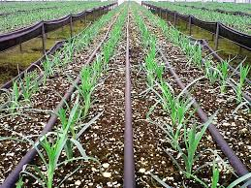
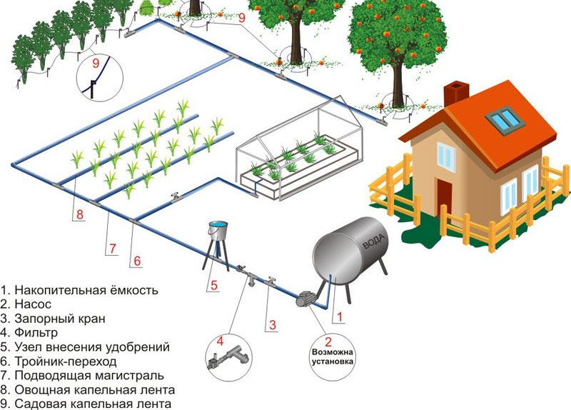
Продукции освоенные в рамках программы локализации
1 | Производитель: | ООО «Шуртанский ГХК»
2 | Название продукции: | Система капельного орошения (хлопководство, садоводство, виноградники, парники)
3 | Код ТН ВЭД | 3917390008 3917400009 8424821000
4 | Годовая мощность: | 400 тн
5 | Технические характеристики: | Система для подачи воды и удобрений непосредственно к прикорневой зоне орошаемого растения. Вода насосом подается к фильтрам, от них поступает по магистральному, распределительным и поливным трубопроводам к каждому растению через капельницы и медленно проникает в корневую систему. Система комплектуется регуляторами давления, которые обеспечивают необходимый напор для работы капельниц. Для внесения удобрений система капельного орошения комплектуется гидроподкормщиком.
6 | Основные потребители: | Предприятии АО «Узбекнефтегаз»

Slide 8
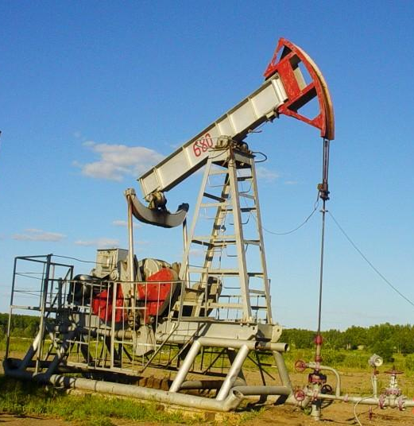
Продукции освоенные в рамках программы локализации
1 | Производитель | АО « Завод Узбекхиммаш»
2 | Название продукции | Станки-качалки высокопроизводительные
3 | Код ТНВЭД | 8413 7081 0000
4 | Годовая мощность | 3 компл. / 818,4 млн.сум
5 | Технические характеристики | произв-12 тн; 45 кв х 1000об/мин
6 | ГОСТ ы | TSh 002 17231-008: 2015
7 | Основные потребители | Предприятии АО«Узбекнефтегаз»

Slide 9
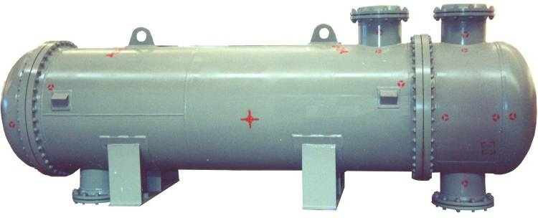
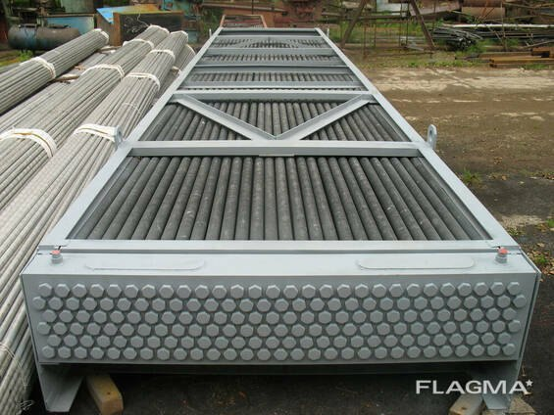
Продукции освоенные в рамках программы локализации
1 | Производитель | АО « Завод Узбекхиммаш»
2 | Название продукции | Крупнотоннажное нефтегазохимическое оборудование
3 | Код ТНВЭД | 8421290009, 8479820000, 8430490000
4 | Годовая мощность | 20 000 млн.сум
5 | Технические характеристики | По требованиям ГОСТ и ТУ
6 | ГОСТы | TSh 002 17231-008: 2015
7 | Основные потребители | Предприятии АО«Узбекнефтегаз»

